Slide 1
Модули и графика

Slide 2
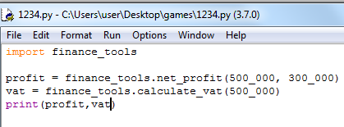
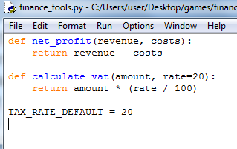
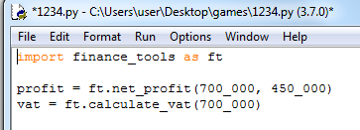
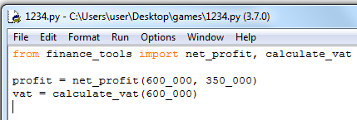
Создание и импорт собственных модулей в Python позволяют структурировать код, вынося логически связанные функции, классы и переменные в отдельные файлы с расширением .py; импортировать такие модули можно разными способами — через import для доступа ко всему содержимому, через from ... import для выборочного подключения отдельных элементов либо с псевдонимом для удобства обращения, а благодаря такой организации один и тот же файл выступает и как библиотека функций, и как самостоятельная программа, что повышает модульность, читаемость и удобство поддержки кода — особенно в прикладных задачах экономистов, где важна чёткая организация расчётных блоков и возможность их повторного применения в разных сценариях.

Slide 3
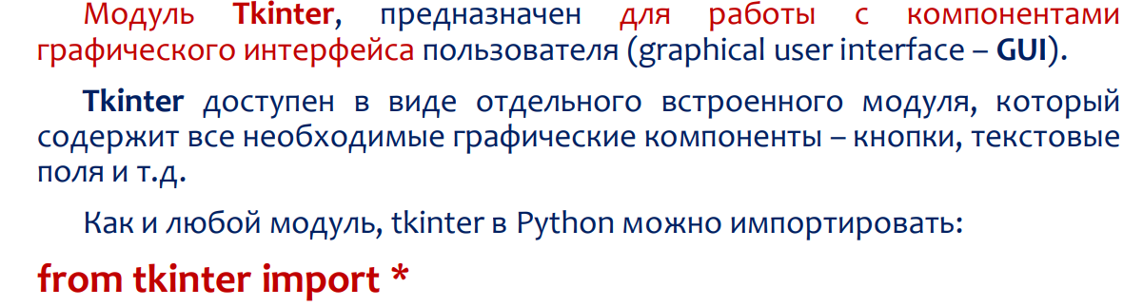
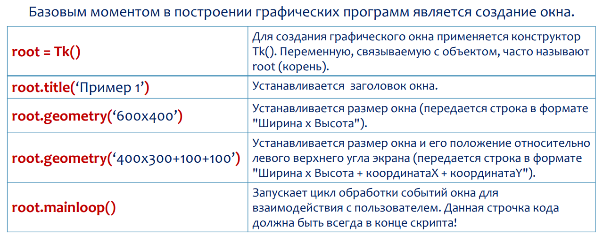
Графический интерфейс
Дополнительные материалы по работе с Tkinter
https://natalia.aclas.ru/wp-content/uploads/2021/10/Python-tk.pdf?ysclid=mtvo4aoky1698679734

Slide 4
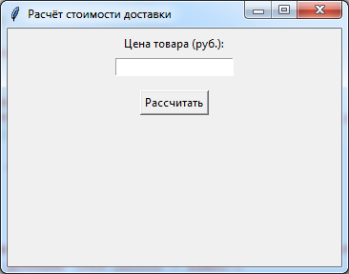
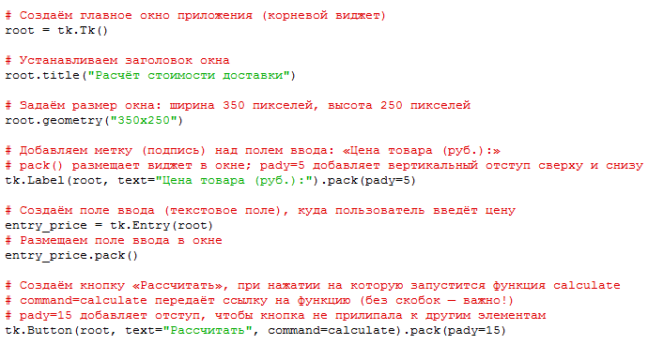
Задание 1
Вам нужно добавить еще поля ввода веса и расстояния

Slide 5
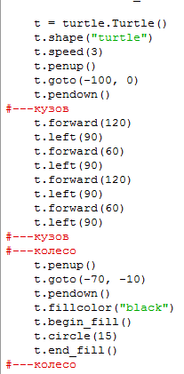
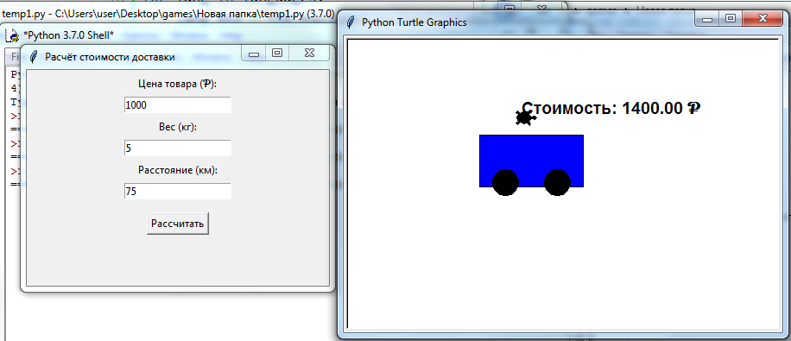
Задание 1
base_price = float(entry_price.get())
Так можно получить информацию в функции calculate
А вот так начать рисовать черепашкой и вывести на экран
t.write(f"Стоимость: {cost:.2f} руб", font=("Arial", 14, "bold"))

Slide 6

Задание 2
https://metanit.com/python/tkinter/2.10.php?ysclid=mufhcxprrd85937030
Виджет Radiobutton в Tkinter позволяет создать группу переключателей, из которой можно выбрать только один вариант. Это похоже на кнопки на старых радиоприёмниках: нажатие одной отменяет выбор предыдущей. В коде используются ttk.Radiobutton из модуля ttk (тематические виджеты — они выглядят современнее, чем обычные tk.Radiobutton). Главная особенность радиокнопок: они работают группой, где в любой момент выбрана ровно одна опция (если не задать специальное поведение).
from tkinter import ttk
StringVar — это переменная Tkinter для хранения строкового значения. Она нужна, чтобы связать группу радиокнопок с одним состоянием.value="0.5" — начальное значение: по умолчанию выбран вариант «50/50».Для радиокнопок можно использовать и DoubleVar, и IntVar, но StringVar универсален: в него можно положить строку, а потом преобразовать в число.
Ключевые параметры:variable=var — указывает, какая переменная хранит текущее состояние группы. Все кнопки в группе должны ссылаться на одну и ту же переменную.value="..." — значение, которое запишется в переменную, если пользователь выберет эту кнопку.

Slide 7
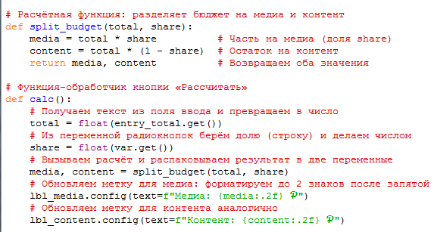
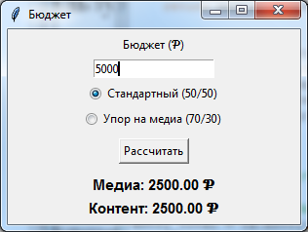
Вот так может выглядеть функция calc, которая вызывается при нажатии на кнопку с предыдущего слайда
Split_budget должна быть в отдельном модуле

Slide 8
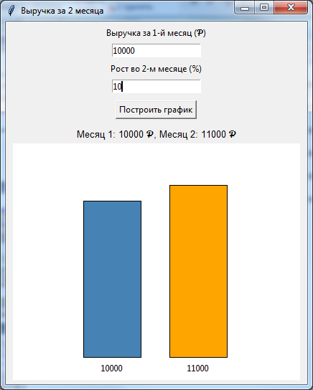
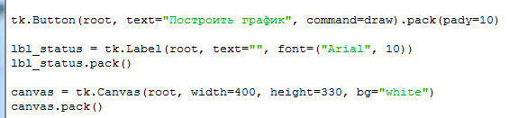
Задание 3: дополнительно
Canvas (холст) — это виджет Tkinter для рисования графики: прямоугольников, линий, окружностей, текста и других фигур. В отличие от Label или Button, которые показывают готовый текст, Canvas даёт координатную плоскость, где ты сам управляешь положением и размером каждого элемента.
В экономических приложениях Canvas удобен для рисования простых диаграмм и графиков без подключения тяжёлых библиотек вроде matplotlib.

Slide 9
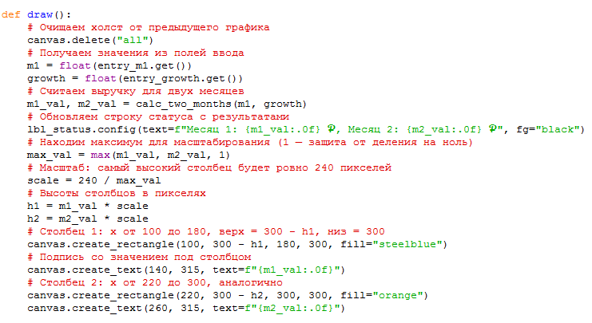

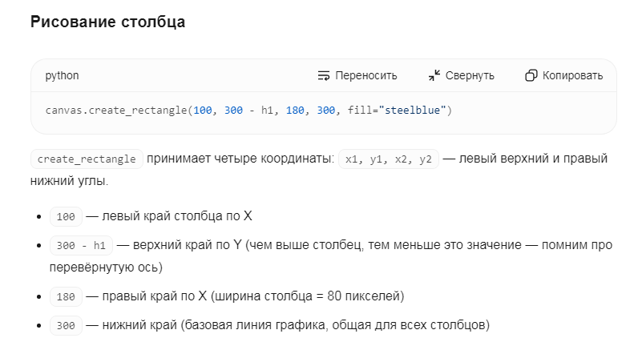
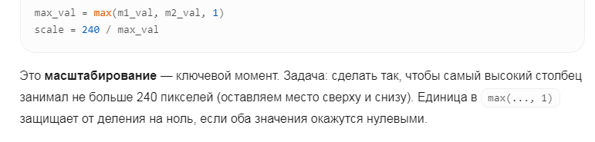
Задание 3: дополнительно

